Slide 1
Thứ năm ngày 24 tháng 11 năm 2022
Tiếng Việt
Bài
22
Tớ là lê-gô

Slide 2
Khởi động

Slide 4
Tiết 4

Slide 5
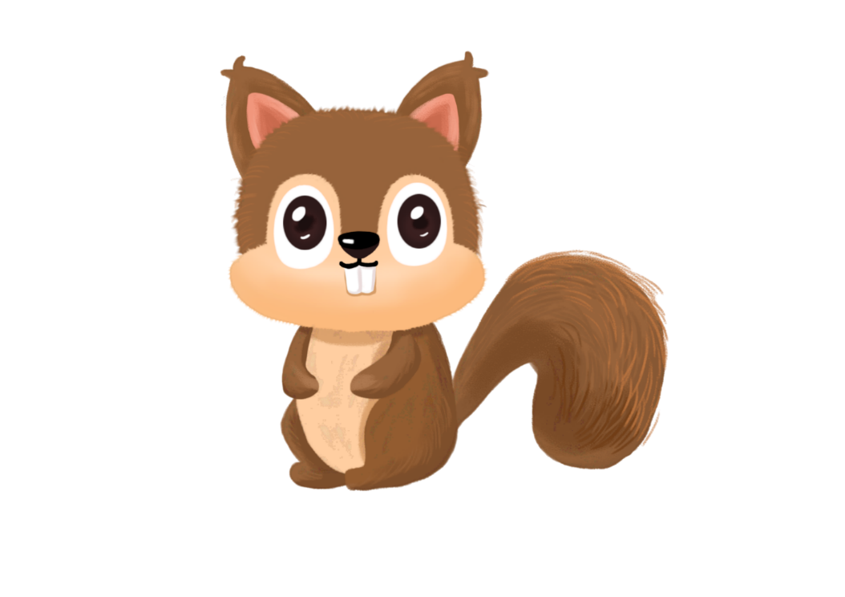
Luyện tập
Từ ngữ chỉ sự vật, đặc điểm; Câu nêu đặc điểm.

Slide 6
Gấu bông, máy bay, rô-bốt, ô tô, quả bóng, búp bê, lê-gô, sách…….

Slide 7
Chú gấu bông rất mềm mại.
b. Đồ chơi lê-gô có nhiều màu sắc sặc sỡ.
c. Bạn búp bê xinh xắn và dễ thương.
Notes:
.

Slide 8
3. Đặt một câu nêu đặc điểm của đồ chơi
M. Quả bóng thật tròn.
Notes:
.

Slide 9
CHÀO TẠM BIỆT

